Slide 1


Многослойные рентгеновские зеркала W/B₄C для рентгенофлуоресцентной спектрометрии
Докладчик:
аспирант 1-го курса ИФМ РАН
К.В. Дуров
Notes:
Добрый день. Мой доклад посвящен МРЗ W/B4C для рентгенофлуоресцентной спектрометрии.

Slide 2
План доклада
Введение (метод XRF, метод изогнутого кристалла, мотивация и цель работы).
Методика эксперимента (получение и исследование МРЗ, перенос МРЗ на цилиндрическую поверхность).
Результаты и их обсуждение.
Выводы.
Notes:
Здесь представлен план доклада. Вначале обрисую суть метода рентгенофлуоресцентной спектрометрии, метода изогнутого кристалла. Расскажу о мотивации работы и цели. Дальше расскажу о методике проделанной работы и некоторых результатах.

Slide 3
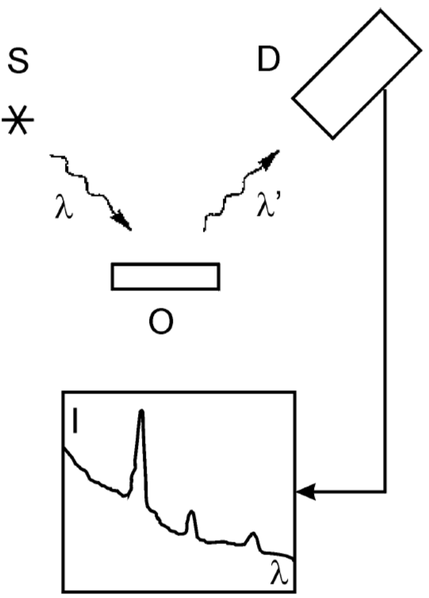
Введение
Особенности РСФА:
Экспрессный, неразрушающий элементный анализ твердых, жидких и порошкообразных образцов
Возможность определения множества элементов (от F до U)
Области практического использования: научные исследования, металлургическая, строительная, стекольная, керамическая, топливная промышленность, геология, медицина
Наличие портативных спектрометров
Блок-схема рентгенофлуоресцентной спектрометрии
XRF – X-ray fluorescence, РСФА – рентгеноспектральный флуоресцентный анализ
Е.Н. Дулов и др. Рентгеноспектральный флуоресцентный анализ. – 2008. – 50 с.
Н.Г. Черноруков и др. Теория и практика рентгенофлуоресцентного анализа. – 2012. – 57 с.
Notes:
В основе метода XRF лежит воздействие на исследуемый образец рентгеновских квантов и регистрации рентгеновской флуоресценции. Излучение, генерируемое источником S, попадает на образец O, отклик регистрируется детектором D. Полученная информация представляется в виде зависимости интенсивности регистрируемого излучения I от его длины волны λ или энергии E. Спектр практического применения метода очень широкий – от науки и медицины до промышленности.

Slide 4
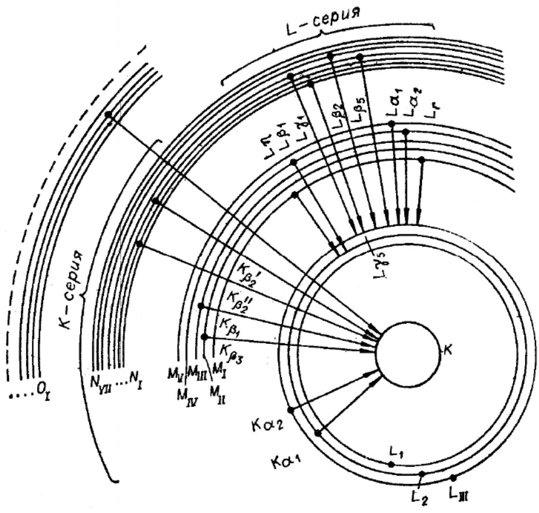
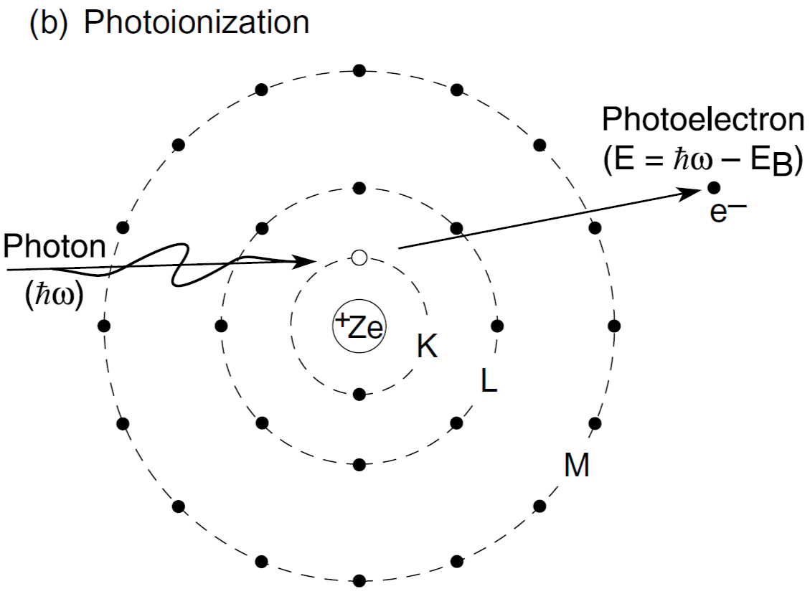
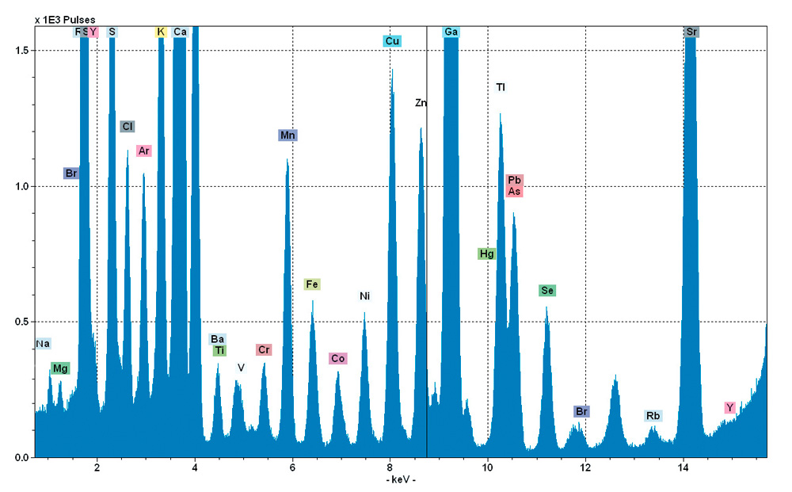
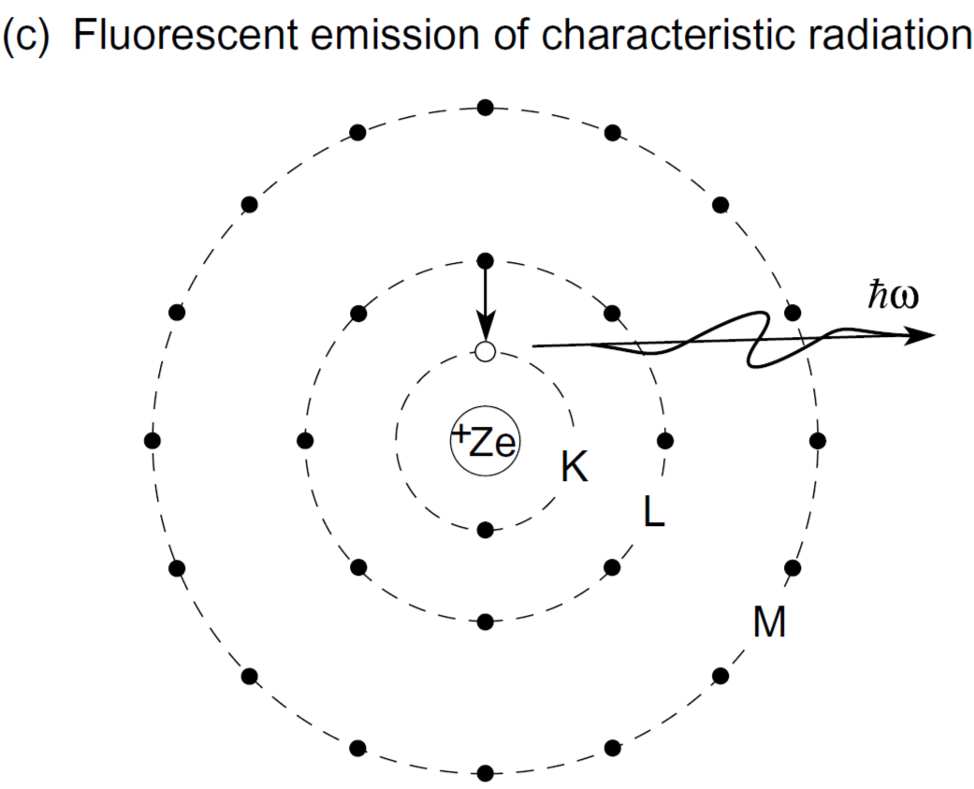

Введение
Типичные положения линий рентгенофлуоресценции для различных химических элементов
$$ℏω=E_{i}−E_{j}$$
Механизм возникновения рентгеновских серий
В.А. Асеев и др. Спектроскопические методы исследования материалов фотоники. – 2021. – 97 с.
Н.Г. Черноруков и др. Теория и практика рентгенофлуоресцентного анализа. – 2012. – 57 с.
Attwood. David T. Soft x-rays and extreme ultraviolet radiation : principles and applications. - Cambridge University Press 1999
Notes:
Механизм возникновения рентгеновской флуоресценции заключается в следующем: первичное излучение переводит атом в возбужденное состояние путем поглощения кванта энергии и передачи ее фотоэлектрону. Образуется вакансия на внутреннем уровне. Электрон с верхней оболочки заполняет вакансию, испускает фотон рентгеновского излучения. Для каждого химического элемента наблюдаются свои характерные энергии рентгеновской флуоресценции, что позволяет определять элементный состав пробы. По интенсивности линий при определенных условиях проводят количественный анализ.

Slide 5
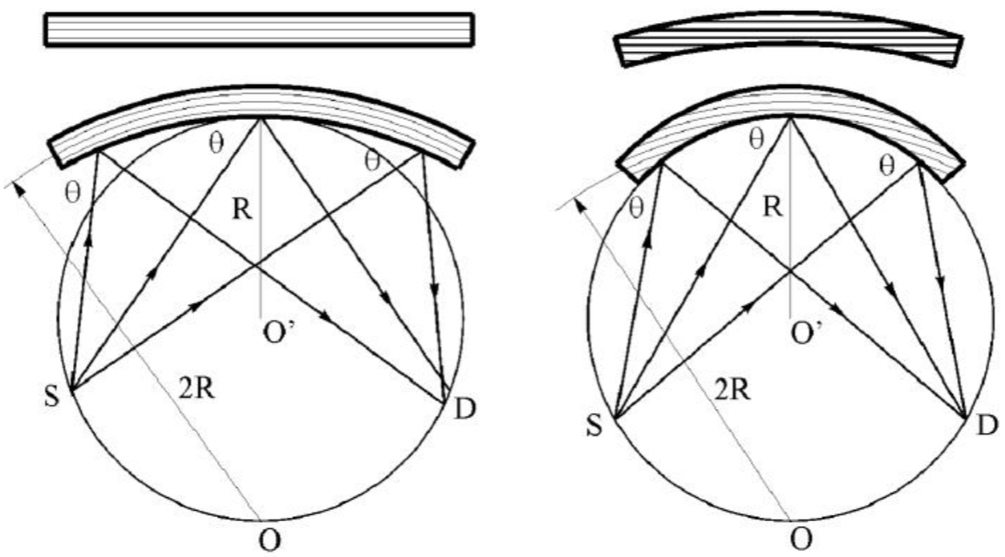
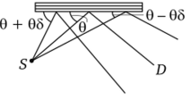
Введение
а)
б)
в)
Схемы фокусировки лучей, испытавших брэгговское отражение от поверхности плоского кристалла (а); изогнутого кристалла с частичной фокусировкой по Иоганну (б) и полной фокусировкой по Иоганссону (в)
Особенность – дифракционное отражение и одновременная фокусировка лучей поверхностью изогнутого монокристалла
Э.В. Суворов. Материаловедение: методы исследования структуры и состава материалов: учебное пособие для вузов. — Москва. – 2023. — 180 с.
М.И. Мазурицкий. Физические основы и методы рентгеноспектральных исследований
Notes:
Главной особенностью метода XRF является использование рентгенооптических схем с изогнутыми кристаллами. Как видно из рисунка, схема с плоским кристаллом не обеспечивает сбора всех лучей, испускаемых образцом, и поэтому эта геометрия не может обеспечить высокой светосилы (целесообразна только для параллельных пучков; в случае расходящихся пучков используют цилиндрически и сферически изогнутые кристаллы; коллимация приводит к потерям интенсивности).
Это затруднение преодолевается использованием фокусирующих схем. Для этого образец-источник ХРИ, кристалл-анализатор и детектор располагают на круге фокусировки Роуланда. Кристалл-анализатор, при этом, изгибают по цилиндрической поверхности так, чтобы радиус кривизны отражающих плоскостей был = диаметру окружности фокусировки. Это обеспечивает для всех лучей, исходящих из точки на образце, одинаковый угол падения (и равенство углов дифракции для различных участков кристалла) на кристалл-монохроматор и фокусировку в точку на круге фокусировки, где расположен детектор.
В методе Иоганссона поверхность дополнительно сошлифована до кривизны окружности Роуланда, что обеспечивает лучшую фокусировку.
(в методе Иоганна выполняется условие равенства углов дифракции для различных участков кристалла; условие фокусировки выполняется приблизительно)
(в методе Иоганссона выполняется условие равенства углов дифракции для различных участков кристалла и условие фокусировки)
(условие фокусировки – лучи падают на круг фокусировки Роуланда)
(условие равенства углов дифракции для различных участков кристалла – плоскости кристалла изогнуты окружности радиуса 2R, источник и детектор размещают на окружности радиуса R)

Slide 6
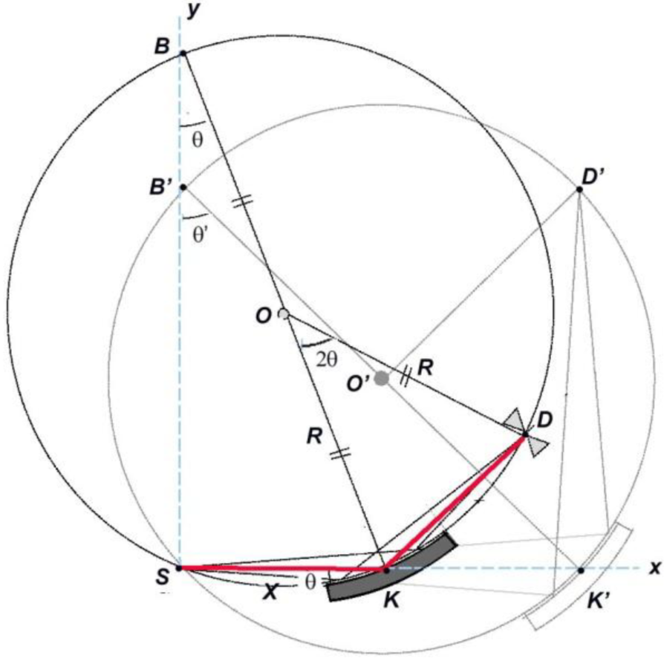
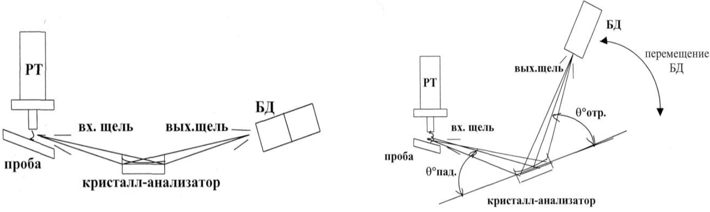
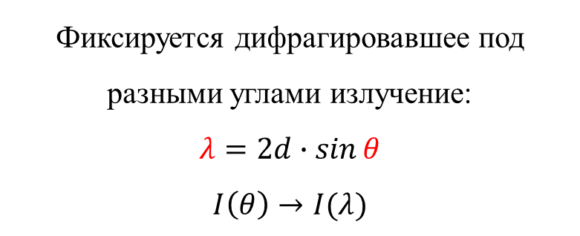
Введение
Рентгенооптическая схема (по Иоганссону) спектрометра для двух крайних углов падения излучения на кристалл
Фиксируется дифрагировавшее под разными углами излучение:
$$λ=2d∙\sin{θ}$$
$$I\left(θ\right)→I(λ)$$
Рентгенооптическая схема спектрометра СПАРК-1-2М. На круге фокусировки три точки: S, K, D, определяют в каждый момент времени положение образца, кристалла и детектора, соответственно. Излучение падает из РТ на пробу в направлении BS
М.И. Мазурицкий. Физические основы и методы рентгеноспектральных исследований
Notes:
Здесь представлена типичная схема спектрометра. Излучение рентгеновской трубки падает на образец в направлении BS. Регистрация спектра для этих схем осуществляется путем поворота круга фокусировки вокруг точки расположения образца (S) и одновременного перемещения детектора по кругу фокусировки. В процессе сканирования кристалл перемещается и поворачивается одновременно. Фиксируют дифрагировавшее под разными углами излучение, получают спектр в виде I (θ), который легко переводится в I (λ).

Slide 7
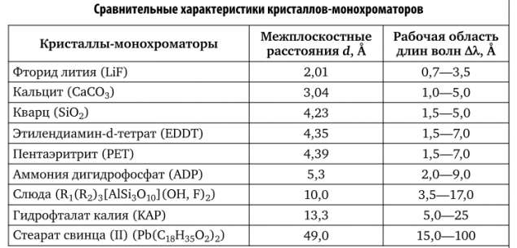
Введение
Преимущество МРЗ перед кристаллами – возможность прецизионного «плавного» изменения, подбора нужного периода структуры
Расширение рабочей области длин волн
Интерес к созданию схем с изогнутыми МРЗ
Э.В. Суворов. Материаловедение: методы исследования структуры и состава материалов: учебное пособие для вузов. — Москва. – 2023. — 180 с.
Notes:
В основном в таких схемах используют кристаллы. Межплоскостные расстояния у них имеют строго определенные фиксированные значения (при этом еще и ограниченные «сверху»). Это может стать помехой при перекрытии рабочего диапазона длин волн. Рентгеновские зеркала лишены этой проблемы. Технологии позволяют плавно подбирать период многослойного покрытия, тем самым расширять рабочий диапазон детектируемых длин волн. Отсюда возник интерес к созданию схем с изогнутыми МРЗ.

Slide 8
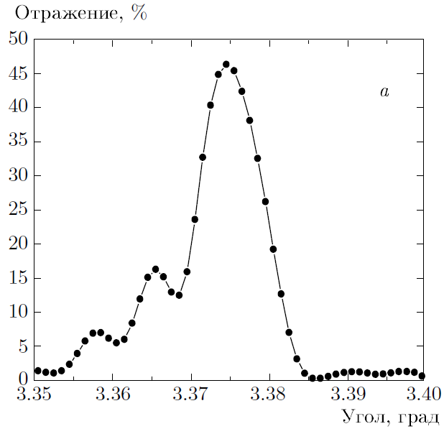
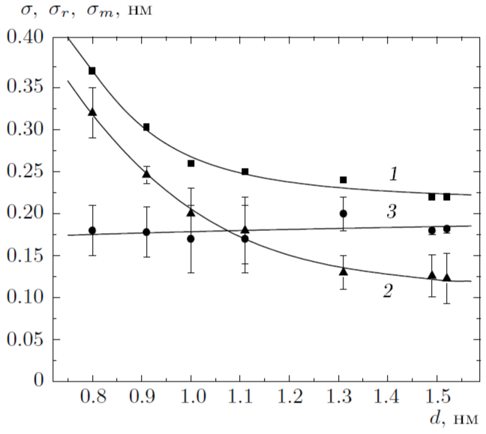
Введение
RbAP, KAP
Угловая зависимость коэффициента зеркального отражения в окрестности первого порядка дифракции на λ = 0.154 нм. Структура: МРЗ W/B₄C, число периодов N = 500, период d = 13.15 Å
Зависимости длины переходной области σ (1), межплоскостной шероховатости σ_{r} (2) и глубины перемешанного слоя σ_{m} (3) от периода для серии МРЗ W/B₄C
Н.И. Чхало и др. / ЖЭТФ. – 2006. – Т. 130. – Вып. 3(9). – С. 401-408.
Notes:
Для одной из работ нам было предложено изготовить зеркала W/B4C на цилиндрической поверхности в качестве замены кристаллам RbAP и KAP. Из практики мы хорошо знаем, что короткопериодные МРЗ W/B4C имеют высокие коэффициенты отражения. Как было показано в [статье] при периоде, меньшем 11 ангстрем, эта система резко деградировала, наблюдался резкий рост межслоевой шероховатости при неизменной глубине перемешивания материалов. Тем не менее, при периодах больших 11 ангстрем можно ожидать стабильности толщины интерфейсов и высоких коэффициентов отражения.

Slide 9
Введение
Цель работы: разработка технологии серийного изготовления МРЗ W/B₄C на вогнутой цилиндрической поверхности.
Notes:
Цель этой исследовательской работы состояла в разработке технологии переноса зеркал на подготовленную цилиндрическую поверхность и изучении их отражательных характеристик.

Slide 10
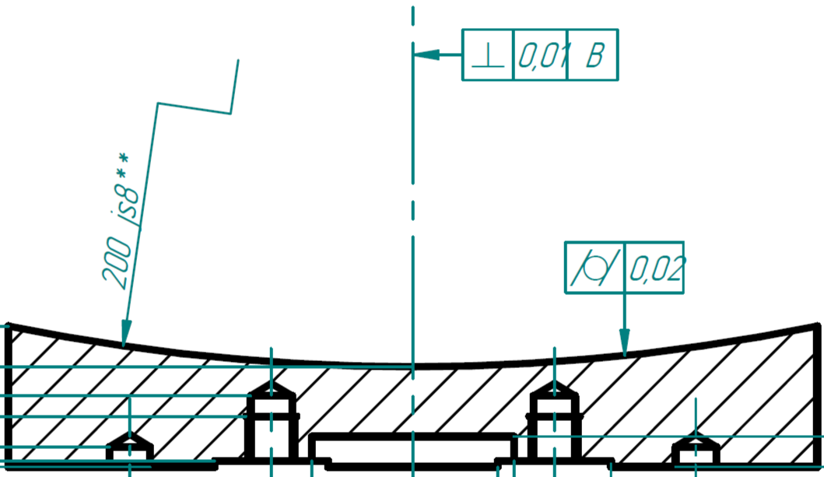
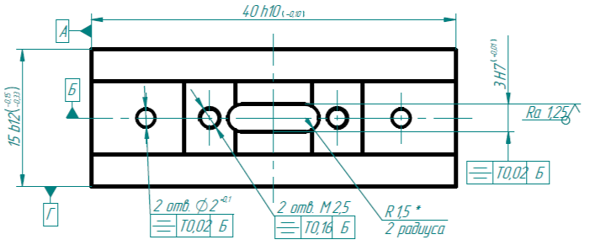
Методика эксперимента. Перенос МРЗ на цилиндрическую поверхность
Варианты переноса МРЗ на цилиндрическую поверхность:
Закрепление подложки Si с напыленным МРЗ.
Закрепление МРЗ, напыленного на кристалл слюды.
Перенос только пленки МРЗ (без подложки).
Чертеж металлической цилиндрической заготовки. Вид сбоку и сверху
Notes:
Варианты переноса такие: Закрепление подложки Si с напыленным МРЗ. Закрепление МРЗ, напыленного на кристалл слюды. Перенос только пленки МРЗ (без подложки). Подробнее о каждом методе расскажу далее. Здесь чертеж металлической заготовки, радиус кривизны вместе с МРЗ должен составлять 200 мм.
Существует, конечно, 4-ый способ: просто напылить на такую криволинейную поверхность МРЗ. Однако возникает вопрос изготовления подложки. Она должна иметь малую шероховатость – единицы ангстрем (просто металлическую поверхность не отшлифовать до такой шероховатости). Как вариант – кварцевое стекло. Но должны быть крепежные элементы в ней. Сложно и дорого это будет. А делать металлические заготовки под имеющиеся варианты переноса (1, 2, 3) мы можем делать в больших количествах.
Для конкретной работы заказчик не разглашает ни длины волн, ни элементы, которые он будет анализировать. Для нас была поставлена задача заменить импортные зеркала (когда то заказчику поставляли зеркала из Германии). Пока я не могу рассказать об эффективности наших зеркалах в РФСА (зеркала отправлены и они обещали отправить результаты тестов, пока не прислали). Но про технологию создания и результаты наших исследований могу рассказать.

Slide 11
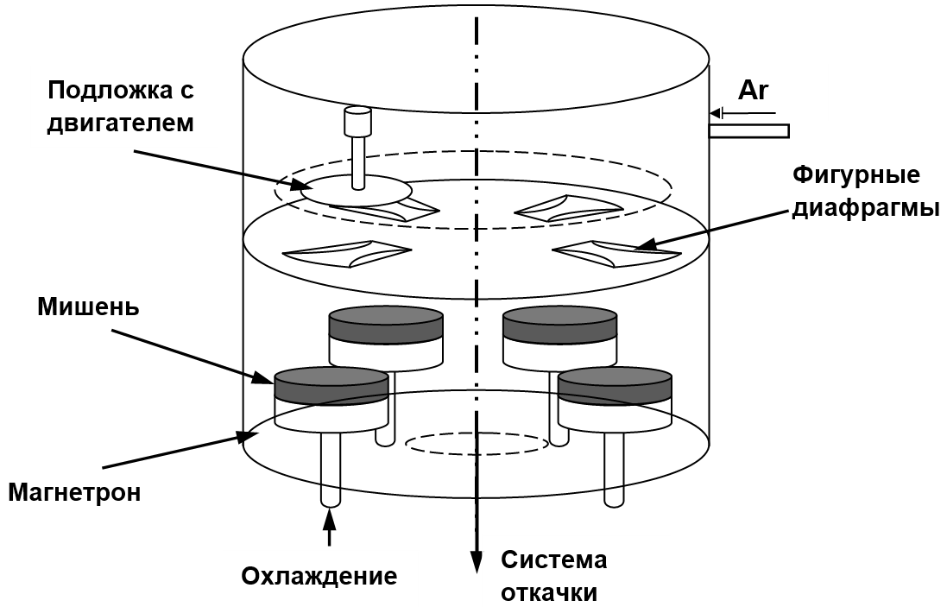
Методика эксперимента. Получение МРЗ
W
B₄C
W
W
W
B₄C
B₄C
B₄C
Y
W
W
Cr
B₄C
B₄C
Si-подложка
Слюда
Y
Cr
Схема установки для напыления МРЗ
Si-подложка
Параметры процесса напыления:
Давление остаточных газов ~ 10⁻⁷ мбар
Рабочий газ: высокочистый (99.998%) Ar
Давление Ar во время напыления ~ 10⁻³ мбар
Схемы напыления МРЗ W/B₄C.
Заданные параметры структуры:
N_{W/B4C} = 300-400, d_{W/B4C} ≈ 15 Å
N_{Cr/Y} = 30, d_{Cr/Y} ≈ 30 Å
Notes:
МРЗ синтезировали методом магнетронного напыления на установке, оснащенной четырьмя магнетронами планарного типа. Изначально МРЗ напыляли на плоские подложки кремния, либо слюды, после чего структуру переносили на цилиндрическую поверхность металлической заготовки. Рассматривалось 3 варианта переноса МРЗ на эту заготовку, каждому варианту соответствует своя схема напыления.

Slide 12
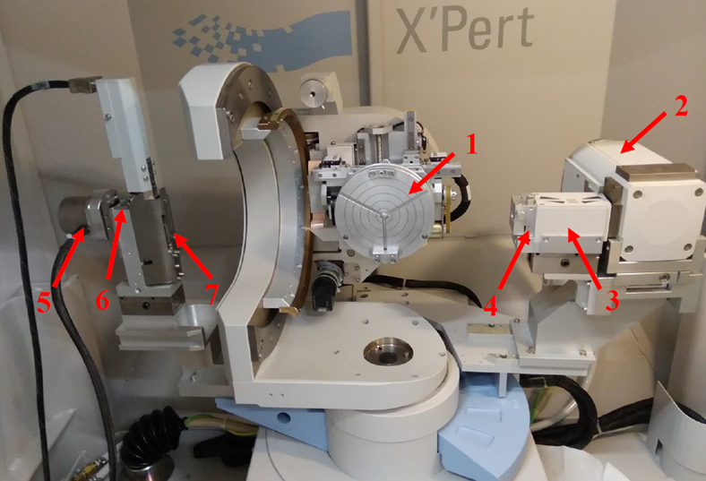
Методика эксперимента. Исследование МРЗ
Дифрактометр PANalytical X’Pert Pro MRD, λ = 0.154 нм (8 кэВ): 1 – стол для образца, 2 – рентгеновская трубка, 3 – монохроматор, 4 – щели, 5 – детектор, 6 – держатель с коллиматором Соллера, 7 – входная щель
Пример подгонки кривой отражения в программе «Multifitting» на λ = 0.154 нм (8 кэВ)
Восстановление параметров структуры (период, толщины отдельных слоев и переходных областей)
M. Svechnikov // J. Appl. Cryst. – 2020. – Vol. 53. – P. 244–252.
Notes:
Отражательные характеристики наших МРЗ мы измеряем в области жесткого РИ методом рефлектометрии. Основные параметры структур: период, толщины материалов и интерфейсов получаем методом подгонки кривых отражения в программе Multifitting. Коэффициент отражения смотрим в первом брэгговском пике.

Slide 13
Результаты и их обсуждение
Номер образца | d, А | R, % | R_{d = 15 Å}, % | N | β = d_{w}/d | σ_{W}, A | σ_{B4C}, А | p, мбар
RS-250 | 14.15 | 16.3 | 20.9 | 300 | 0.5 | 2.7 | 5.2 | 1.1⸱10⁻³
RS-251 | 12.6 | 7.9 | 23.9 | 300 | 0.54 | 2.5 | 5.2 | 1.4⸱10⁻³
RS-252 | 17 | 38.2 | 28 | 300 | 0.4 | 2.5 | 5.2 | 1.4⸱10⁻³
RS-254 | 14.2 | 19.3 | 30 | 300 | 0.31 | 3.1 | 3.8 | 1.4⸱10⁻³
RS-255 | 13.85 | 18.3 | 28 | 300 | 0.34 | 4.6 | 2.8 | 1.7⸱10⁻³
RS-257 | 14.93 | 27.8 | 27.8 | 400 | 0.39 | 3.9 | 2.9 | 1.7⸱10⁻³
Пример подгонки угловой зависимости коэффициента отражения для образца RS-257
Увеличение N с 300 до 400 не приводило к увеличению R
Оптимальное значение β = (0.3 – 0.4)
Увеличение давления рабочего газа не позволило существенно повысить R
Максимально достигнутый в рамках данного технологического процесса R = 30 %
Notes:
Здесь представлены отражательные и структурные свойства зеркал, полученных данным методом. Для удобства сравнения коэффициенты отражения фиттинговались в пересчете на один фиксированный период 15 ангстрем.
Повышение давления рабочего газа в камере приводит лишь к незначительному понижению энергии осаждаемых частиц, что, в свою очередь, не позволяет существенно уменьшить межслоевые шероховатости.

Slide 14
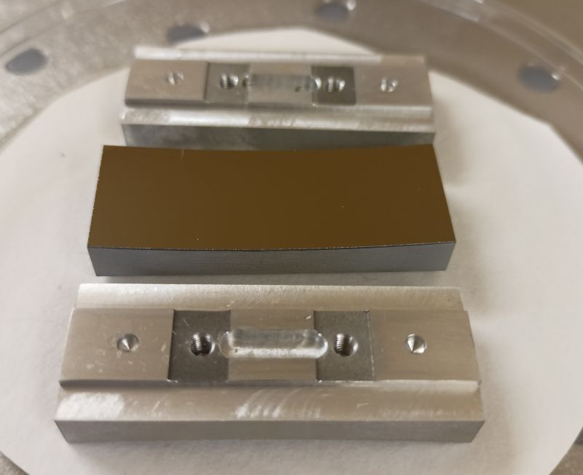
Результаты и их обсуждение
1. Закрепление подложки Si с напыленным МРЗ
+ Отражательные характеристики МРЗ на вогнутой и плоской поверхностях совпадают
- Сложность достижения цилиндрической формы по всей площади заготовки
Пуансон
W
B₄C
W
B₄C
Si-подложка
Клеевой слой
Цилиндрическая заготовка
Внешний вид МРЗ на цилиндрической поверхности
Notes:
Итак, напылили МРЗ на плоскую подложку, теперь его нужно перенести на заготовку. С этой целью из круглой пластины Si с напыленным МРЗ вырезалась заготовка с геометрическими размерами 44 на 19 мм (чтобы можно было взять МРЗ и прижать к пуансону, это технологические края). Толщина пластины 0.3 мм. Затем на металлическую поверхность с радиусом кривизны 200.5 мм наносится клеевой слой толщиной 0.1-0.2 мм. При помощи цилиндрического выпуклого пуансона кремниевая заготовка прижимается к клеевому слою. После затвердевания клея обрезаются края пластины, выступающие за габариты металлического основания.
Плюс этого метода заключается в том, что на цилиндрической поверхности получается МРЗ с отражательными характеристиками, полностью совпадающими с характеристиками, полученными на плоских подложках. Минус, очевидно, в сложности достижения цилиндрической формы по всей площади заготовки.
МРЗ изначально прижимается к пуансону. Сверху на пуансон смотрят. Он должен прилегать до оптического контакта, то есть МРЗ полностью должно повторить форму пуансона. Если МРЗ не плотно прижалось, есть зазоры, то появляются кольца Ньютона, интерференция. Потом наносят клей на заготовку, прижимают МРЗ на пуансоне к заготовке. Клей застывает. Потом пуансон отрывается! МРЗ должно выдержать этот отрыв.

Slide 15
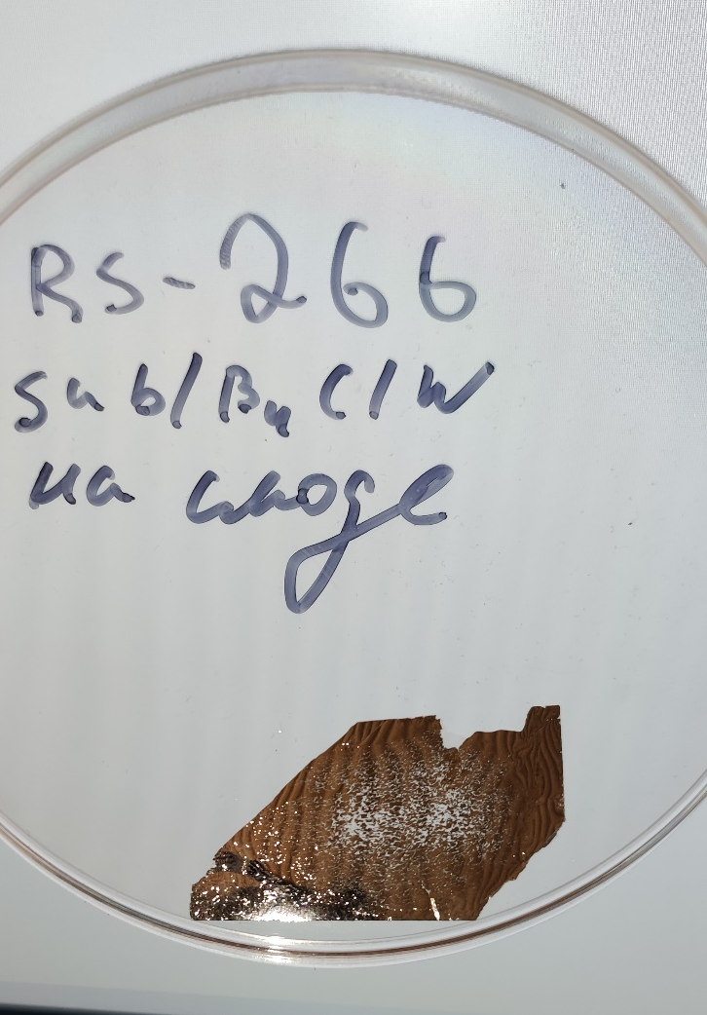
Результаты и их обсуждение
2. Закрепление МРЗ, напыленного на кристалл слюды
Пуансон
+ Гибкость слюды толщиной 0.03 мм → лучшая точность формы цилиндрической поверхности
- Плохая адгезия пленки МРЗ к слюде → отслаивание покрытия → неэффективный вариант переноса
W
B₄C
W
B₄C
Слюда
Клеевой слой
Цилиндрическая заготовка
Кусочек слюды. Видно отслаивание МРЗ
Notes:
Второй способ переноса аналогичен предыдущему, только МРЗ изначально наносились на поверхность кристаллической слюды толщиной 0.03 мм.
Она достаточна гибкая и легко принимает форму цилиндрической поверхности, позволяя добиться лучшей точности формы, чем в случае Si подложки.
Без проблем не обошлось. Из-за плохой адгезии МРЗ к слюде наблюдалось отслаивание покрытия.
Перед напылением пробовали химическую очистку слюды и обработку пучком ионов, ситуация сильно не улучшилась. Пленка МРЗ стала лучше держаться на слюде. Тем не менее при создании контакта поверхности зеркала с пуансоном также происходило частичное отслаивание.
Этот путь признан неэффективным.

Slide 16
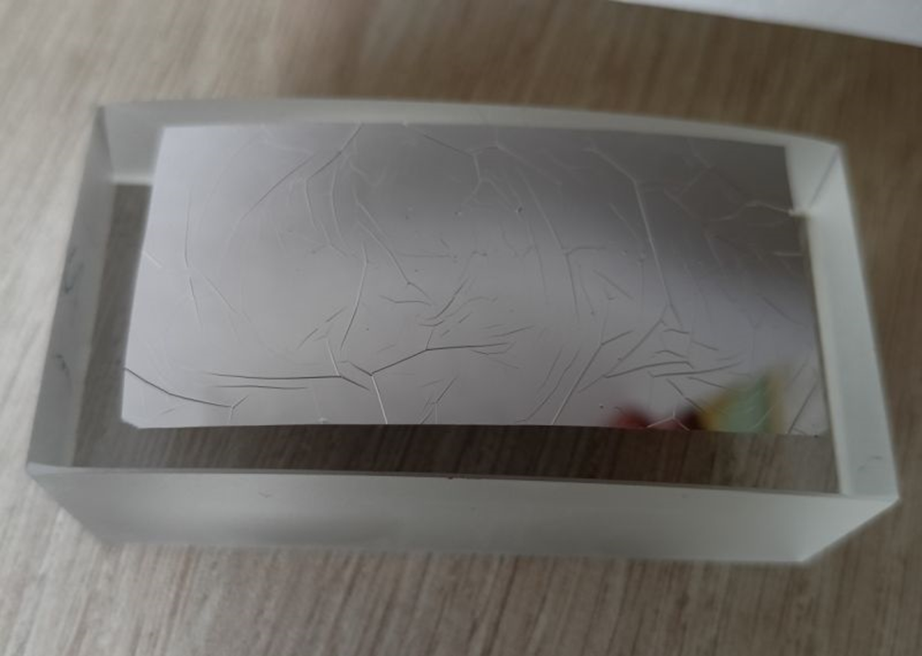
Результаты и их обсуждение
3. Перенос только пленки МРЗ (без подложки)
Пуансон
+ Отсутствие подложки между МРЗ и металлической заготовкой → почти идеальное воспроизведение цилиндрической формы
Сложность и трудоемкость → возрастает вероятность брака
Возникновение складок на отражающей поверхности
W
B₄C
W
B₄C
Y
Cr
Раствор HCl
Y
Cr
Si-подложка
Клеевой слой
Цилиндрическая заготовка
Пленка отражающего покрытия на поверхности пуансона
Notes:
Последний метод заключался в предварительном напылении на подложку жертвенного слоя Cr/Y. Селективным травителем для него служил раствор соляной кислоты. Подложка с напыленными слоями помещалась в травитель. Жертвенный слой растворялся, пленка МРЗ вылавливалась на цилиндрический выпуклый пуансон, с которого переносился на клеевой слой, нанесенный на поверхность металлической заготовки.
Плюс такого подхода заключается в практически идеальном воспроизведении пленкой МРЗ цилиндрической формы. Однако эта методика сложна и трудоемка в реализации. Еще один недостаток метода – возникновение складок на отражающей поверхности. Все это ведет к ухудшению характеристик всей структуры.

Slide 17
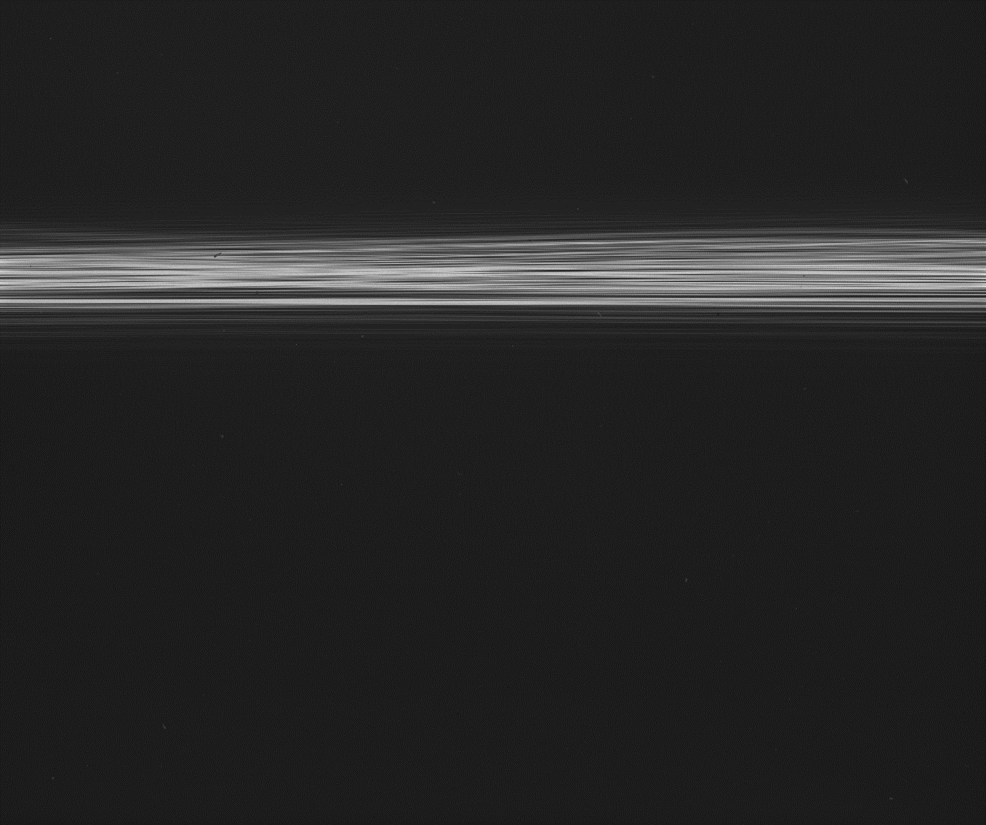
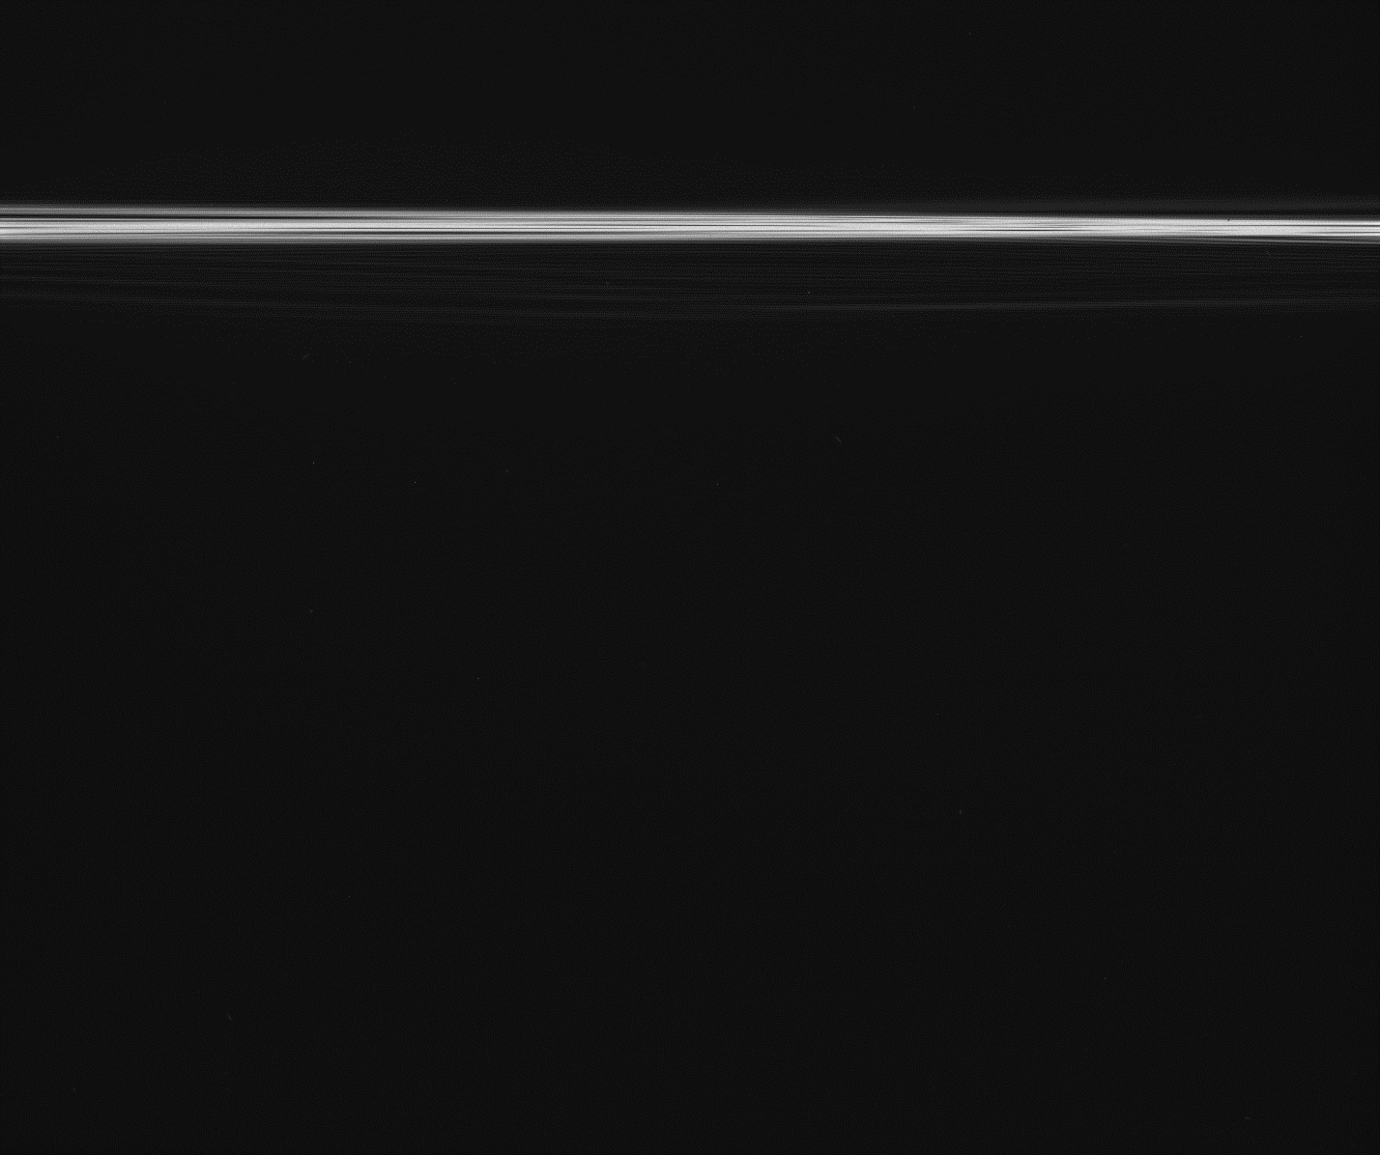
Результаты и их обсуждение
~0,6 мм
~0,2 мм
BMR-5000HM-UF
2448 x 2048pix_pix=3,45мкм
8,4456мм Х 7,0656мм
Цилиндрическое зеркало_02
Скол оптического волокна на расстоянии ~200мм от цилиндрического зеркала
Структура после обрезания краев Si пластины
BMR-5000HM-UF
2448 x 2048pix_pix=3,45мкм
8,4456мм Х 7,0656мм
Цилиндрическое зеркало_01
Скол оптического волокна на расстоянии ~200мм от цилиндрического зеркала
После обрезки краев Si пластины
До обрезки краев Si пластины
Фокусирующие свойства структур ДО обрезки краев Si пластины в три раза лучше, чем после обрезки
Notes:
Как уже ясно, предыдущие 2 метода переноса оказались малоэффективными, поэтому был выбран первый вариант переноса МРЗ, напыленного на Si подложку. Я уже говорил, что изначально МРЗ было по размерам слегка больше, чем металлическая цилиндрическая заготовка.
На радиусе кривизны цилиндра ставился источник сферической волны (из скола оптоволокна светит), освещаем цилиндр, смотрим отражение. Оно попадает на пзс матрицу камеры с известными размерами пикселей.
Сферическая волна от цилиндрической поверхности будет формироваться в полоску. Определяем ее ширину.
После обрезания краев Si пластины, видимо из-за этого механического воздействия, фокусировка ухудшалась.
Такое цилиндрическое МРЗ фокусирует в полосу, не в точку. Только по одной координате.

Slide 18
Выводы
Разработана методика синтеза многослойных зеркал W/B₄C с коэффициентами отражения 30 % на длине волны 0.154 нм.
Отработаны три методики переноса отражающих МРЗ на вогнутые металлические цилиндрические поверхности.
Для серийного производства образцов рекомендована технология закрепления на цилиндрическую поверхность подложки Si с напыленным МРЗ без обрезания краев Si пластины.

Slide 19
Спасибо за внимание!

Slide 20
Приложение
Образец | d, Å | d_{W}, Å | d_{B4C}, Å | β | R, % | p, торр | N | Подложка
RS-250 | 14.15 | 7.02 | 7.13 | 0.50 | 16 | - | 300 | Si
RS-251 | 12.6 | 6.76 | 5.84 | 0.54 | 7.9 | 1.05 · 10⁻³ | 300 | Si
RS-252 | 17.0 | 6.80 | 10.20 | 0.4 | 38.3 | 1.05 · 10⁻³ | 300 | Si
RS-254 | 14.2 | 5.4 | 8.8 | 0.38 | 20 | (0.98-1.05) · 10⁻³ | 300 | Si
RS-255 | 13.85 | 4.7 | 9.15 | 0.34 | 28 | (1.20-1.28) · 10⁻³ | 300 | Si
RS-257 | 14.93 | 5.82 | 9.11 | 0.39 | 27.7 | (1.20-1.28) · 10⁻³ | 400 | Si
RS-266 | 14.77 | 5.91 | 8.86 | 0.4 | 14 | 1.28 · 10⁻³ | 300 | Слюда
RS-270 | 14.65 | 5.57 | 9.1 | 0.38 | 29.5 | 1.28 · 10⁻³ | 300 | Тонкий Si
RS-278 | 13.76 | 4.82 | 8.95 | 0.35 | 16 | 2.19 · 10⁻³ | 300 | Подслой Cr/Y на Si подложке
RS-279 | 13.66 | 4.79 | 8.88 | 0.35 | 21 | 2.63 · 10⁻³ | 300 | Подслой Cr/Y Si подложке
RS-281 | 14.4 | 6.3 | 8.1 | 0.44 | 25 | 2.54 · 10⁻³ | 300 | Si
RS-283 | 14.35 | 6.3 | 8 | 0.44 | 21 | 2.65 · 10⁻³ | 300 | Si
RS-284 | 14.4 | 6.4 | 8 | 0.44 | 27.3 | 2.61 · 10⁻³ | 300 | Si
RS-285 | 14.8 | 5.6 | 9.2 | 0.38 | 35.7 | 2.59 · 10⁻³ | 300 | Si

